Slide 1


恒庸轩智能科技(苏州)有限公司
自动螺丝机DFM

Slide 2

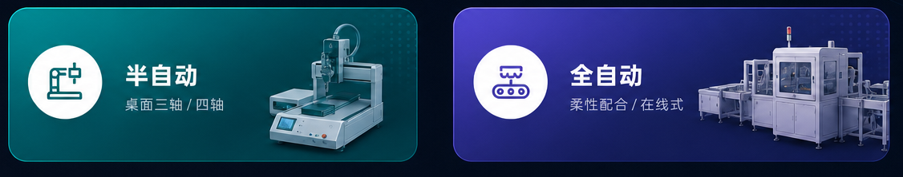
01
设备类别
按自动化程度与产线对接方式，自动锁螺丝设备可分为半自动桌面
式与全自动在线式两类。

Slide 3
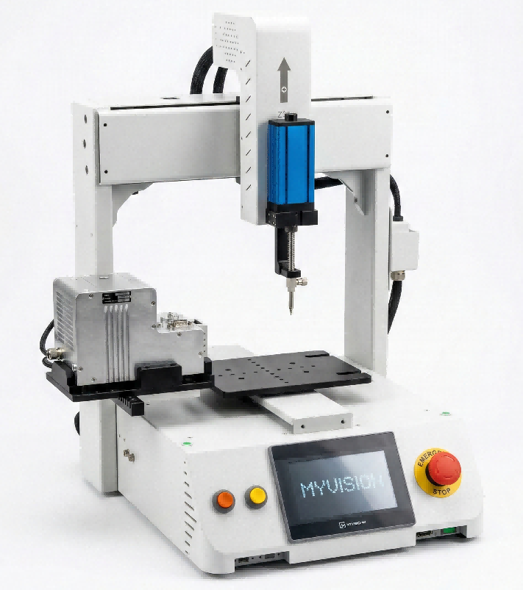
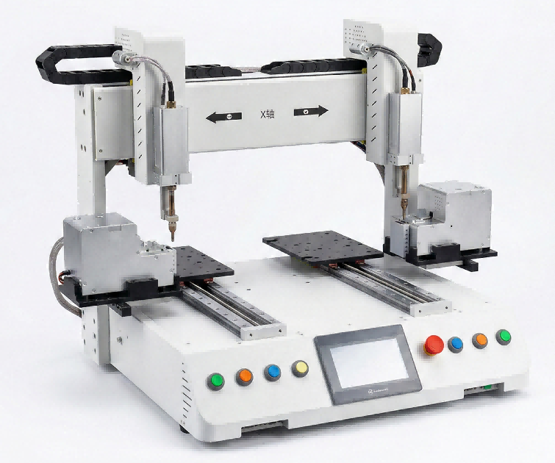




半自动锁螺丝机介绍
典型优势
桌面三轴、四轴、六轴等小型设备，适合工位旁部署；人工上下料，设备完成自动锁付。可非标定制机型
1
占地小
桌面级结构，适合空间受限的装配工位。
2
便携灵活
设备移动方便，产线调整或换型时响应更快。
3
投入较低
适合试产、小批量、多品种生产导入。
4
操作简单
人工负责上下料，设备保证锁付动作稳定。
5
维护便利
结构紧凑，调试、点检和保养成本较低。
适用场景
样品试制
小批量生产
多品种换型
离线工位

Slide 4

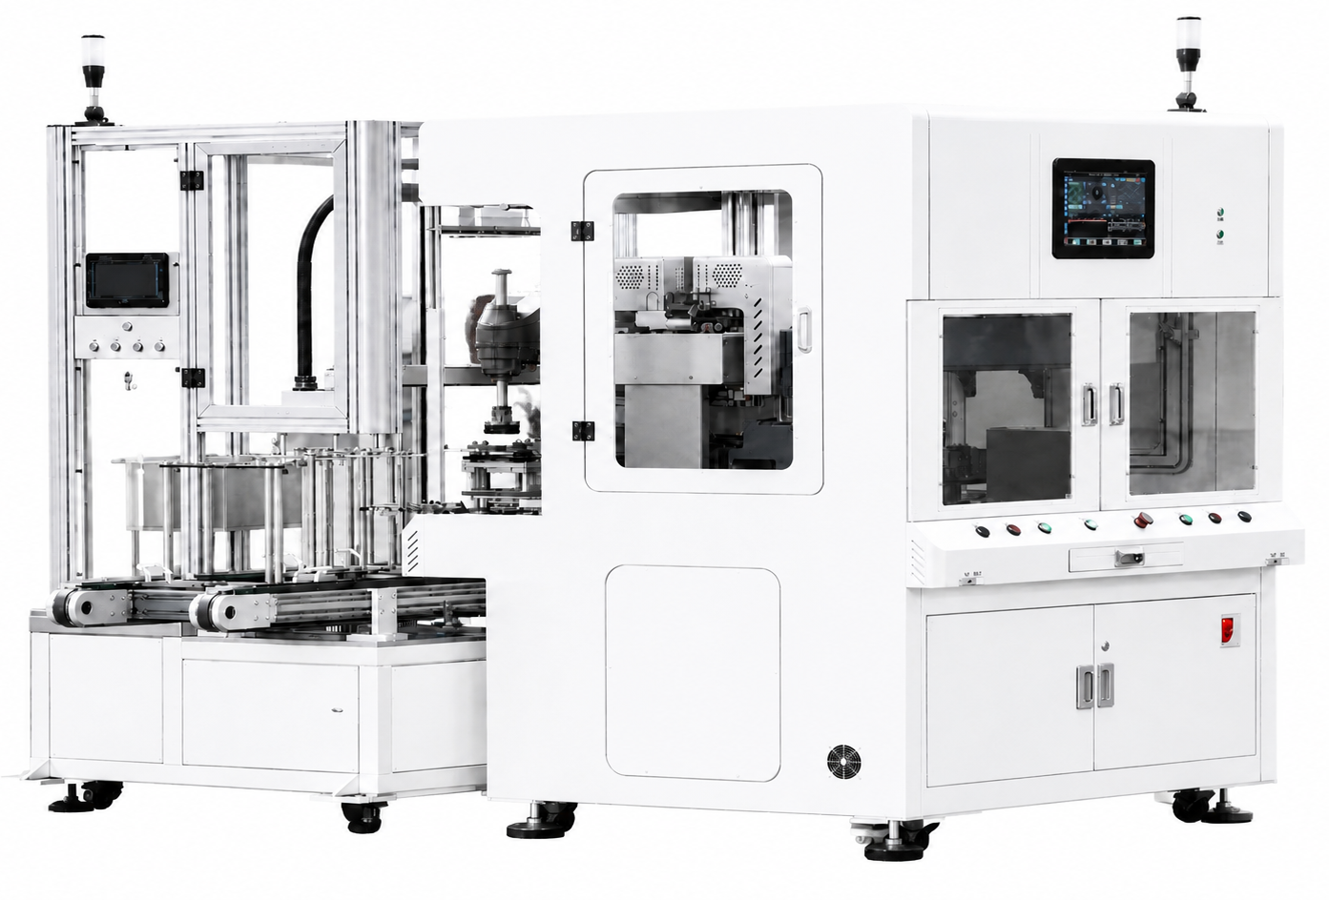
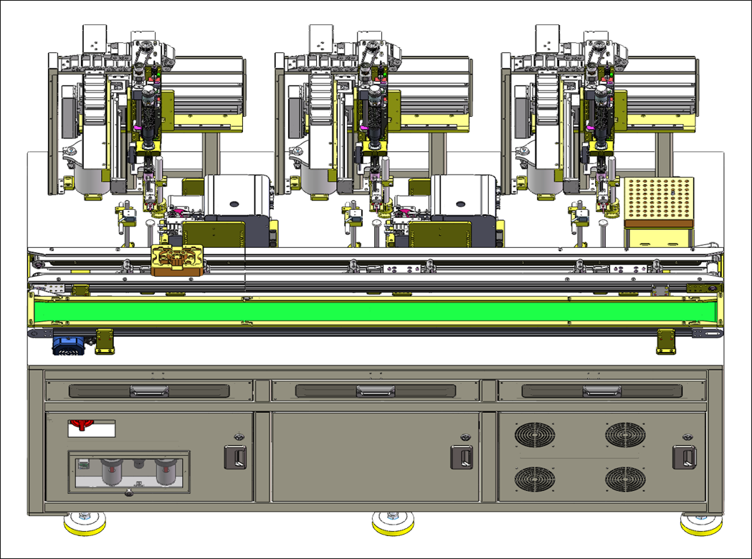




全自动锁螺丝机介绍
高效、精准、稳定
柔性式：机械手上下料+自动锁螺丝组合方式
在线式：通过流线过站工作方式完成锁螺丝
高精度
精度控制系统
确保产品一致性
高效率
在线式作业
提升生产效率
高兼容
模块化设计
适配多种产品
高精度
精确定位与检测
保证产品品质
更可靠
稳定运行
降低维护成本
智能化
数据可视化管理
实时监控预警
以上机型根据客户需求，接受非标定制，满足客户需求

Slide 5
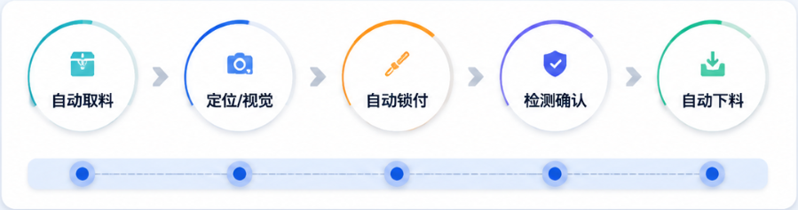

锁螺丝设备作业流程
柔性配合 / 在线式锁螺丝设备
关键优势
面向连续化产线：自动取料、放料、定位、锁付和检测，中途无需人工干预。
无人干预
取放料与锁付过程自动完成
节拍稳定
连续生产，降低人为波动
柔性集成
可对接输送线、治具、机
械手、视觉
质量可控
支持检测、过程监控与数据追溯

Slide 6
02
主要功能说明
01
运控模组
02
锁付枪
03
锁付模组
04
供料系统
05
批头清洁
06
上位机
07
视觉模块
08
螺丝识别检测

Slide 7
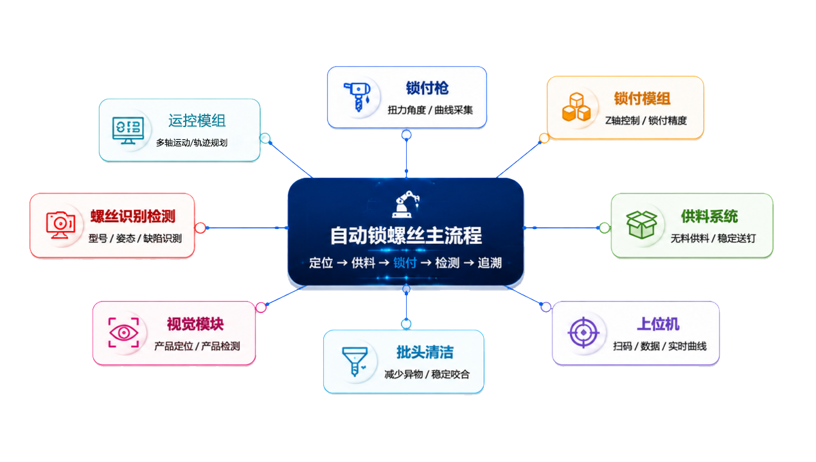
主要功能架构
以锁付主流程为中心，外围模块共同支撑自动化、品质控制和数据追溯。

Slide 8
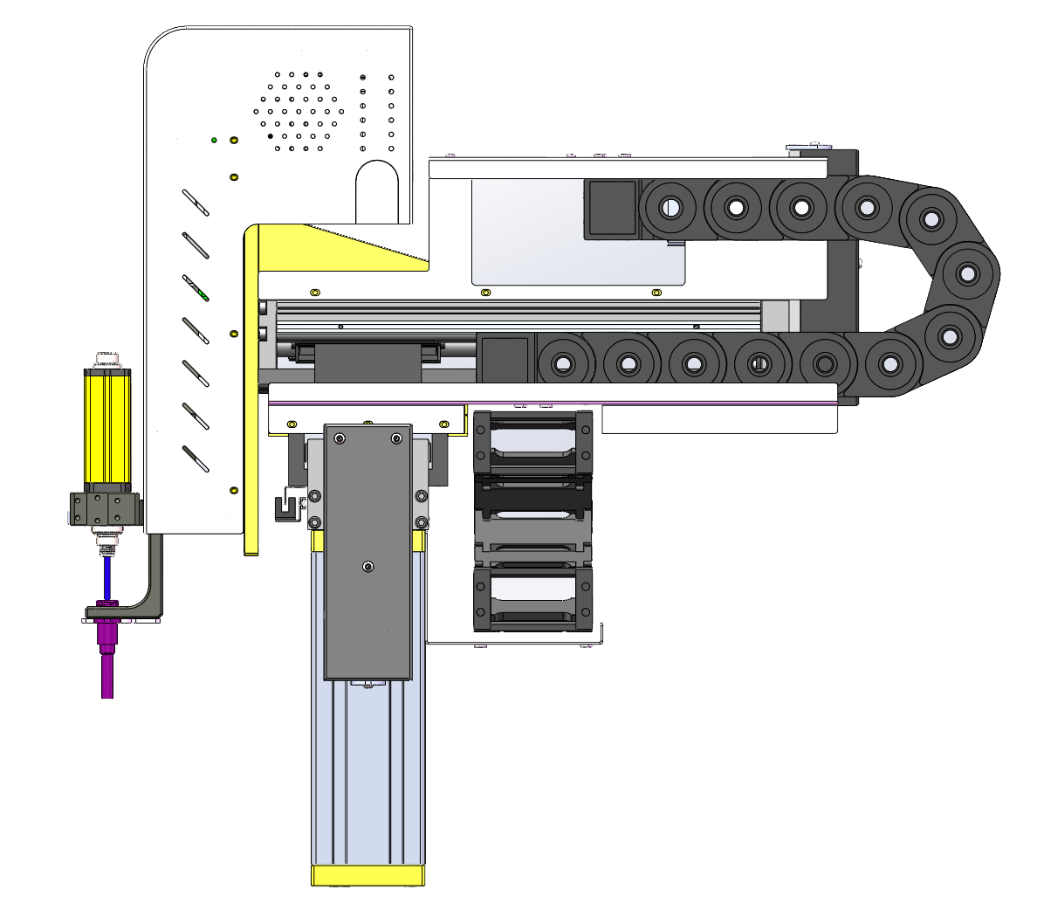
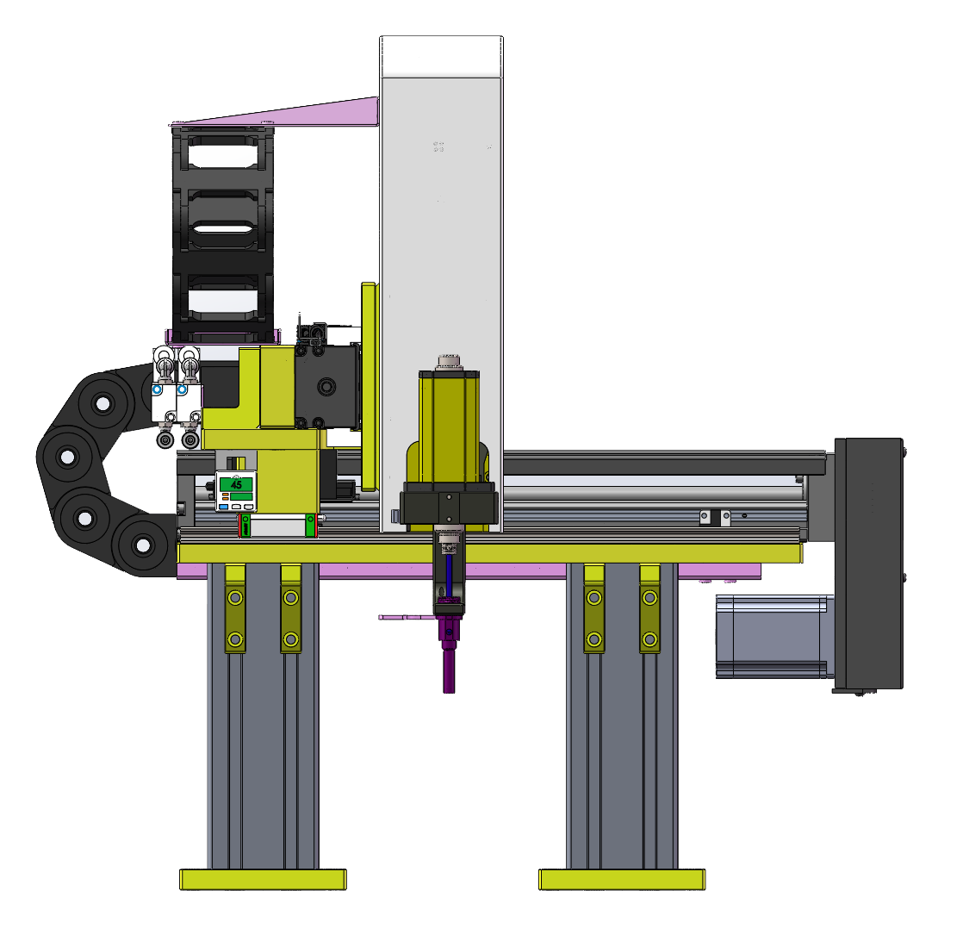
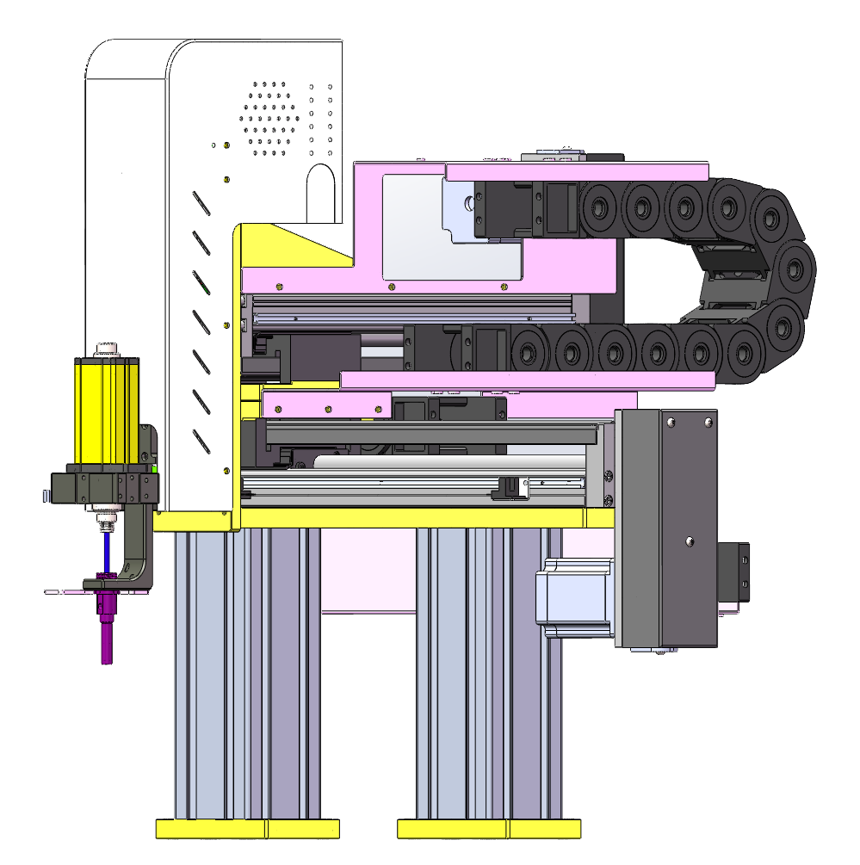
运控模组
负责多轴运动、轨迹规划、节拍协同与IO联动，是保证整机精度、速度和稳定性的核心控制层。
模块作用
核心优势
• 控制 X/Y/Z/R 等运动轴，实现定位、移载、 下压与回零
• 精度：闭环控制与点位补偿提升重复定位一致性
• 协调取料、供料、锁付、检测等工序动作节拍
• 速度：轨迹优化减少空走，缩短单颗锁付节拍
• 支持点位配方、速度/加速度、软限位与原点管理
• 稳定：异常互锁和限位保护降低误动作风险
• 与锁付枪、视觉、传感器和安全 IO 联动
• 换型：配方化点位管理，产品切换更快

Slide 9
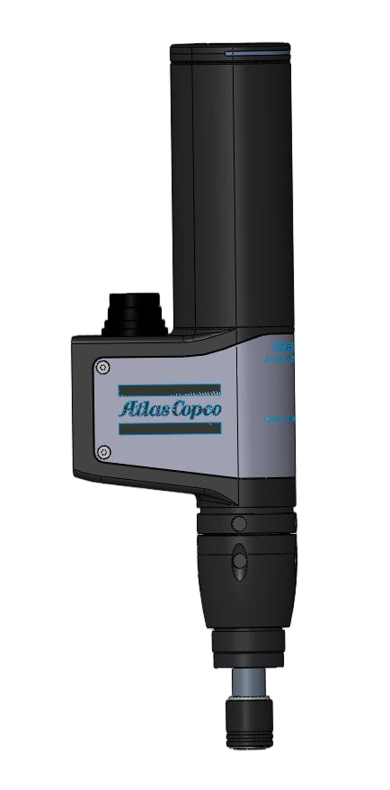
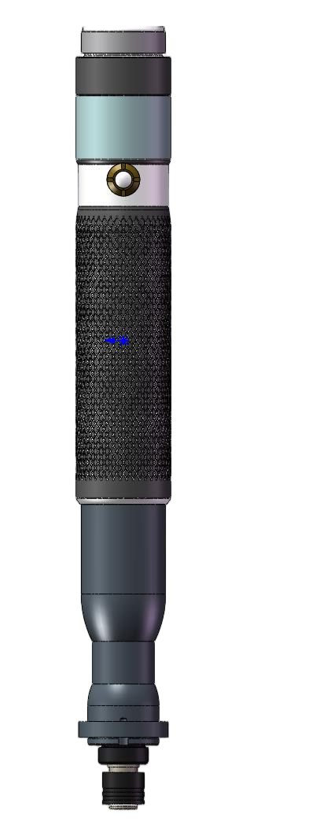
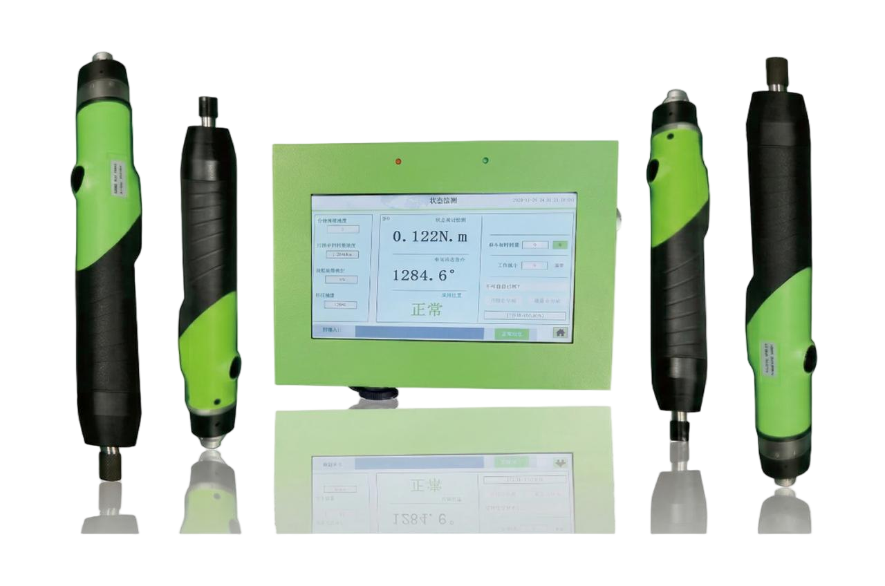
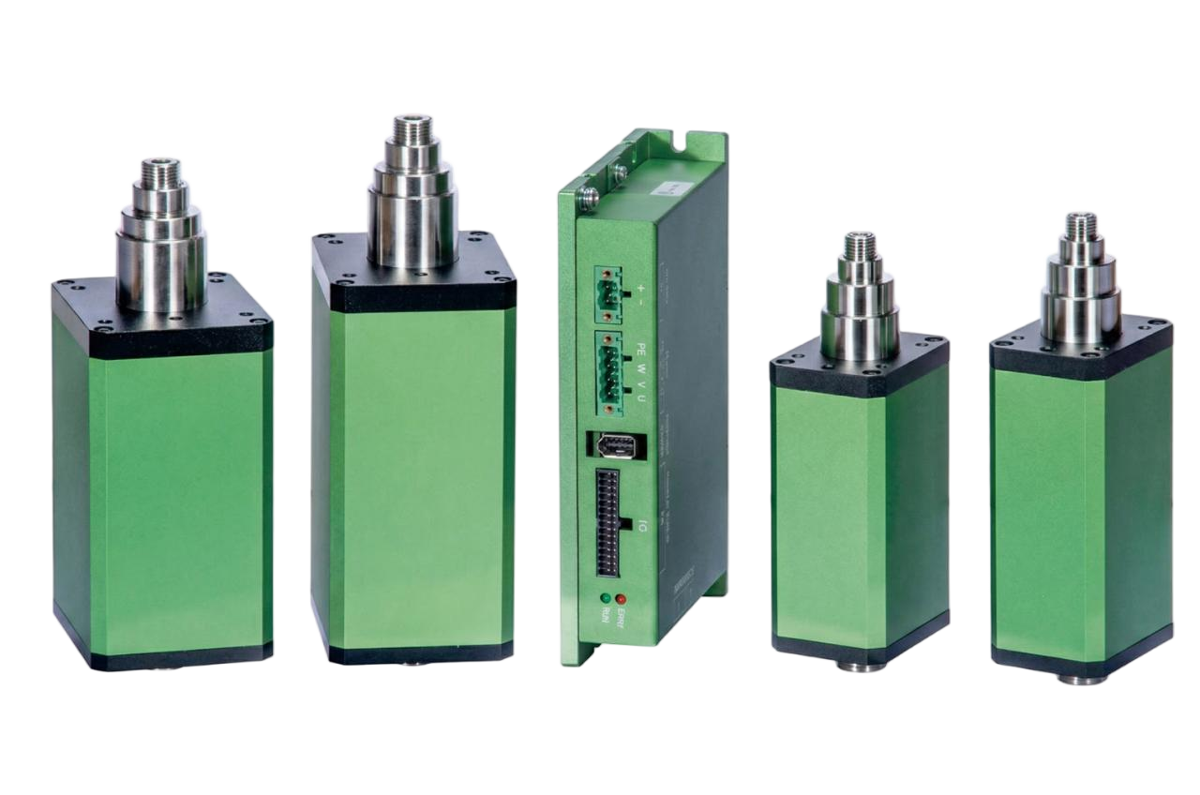
电批功能说明
锁付枪负责扭力、角度、曲线采集与结果判定，是锁付质量和过程追溯的核心执行单元。
国外品牌：阿特拉斯
国产品牌替代
启动
咬合
采集
判定
追溯
锁付过程曲线
扭力 / 角度 / 时间
01
扭力控制
02
角度控制
按工艺窗口控制锁付扭矩，降低过锁、欠锁、滑牙风险。
记录旋转角度与锁付过程，辅助判断到位、浮锁等异常。
03
曲线采集
04
过程管控
采集扭力/角度/时间曲线，实现每颗螺丝过程追溯。
支持OK/NG判定、异常报警、权限与配方参数管理。
OK
异常曲线可用于浮锁、滑牙、漏锁等原因分析
05
精度稳定
06
数据接口
闭环控制提升重复一致性，保障批量生产锁付质量。
与上位机/MES对接，绑定扫码SN、工单和锁付结果。

Slide 10
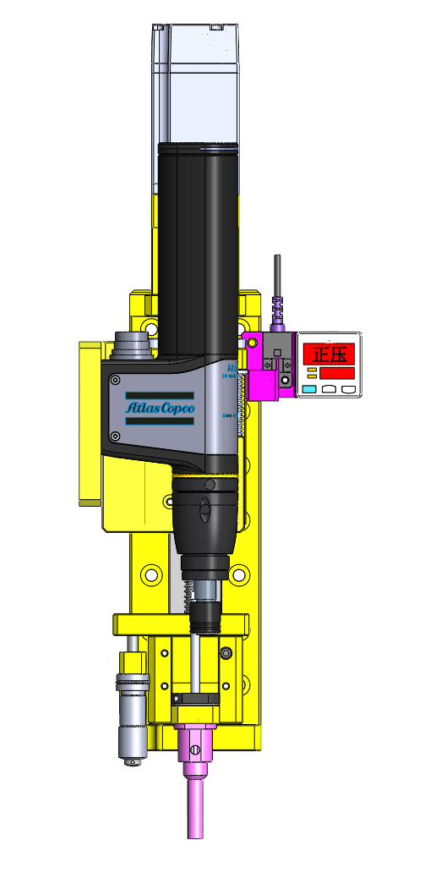
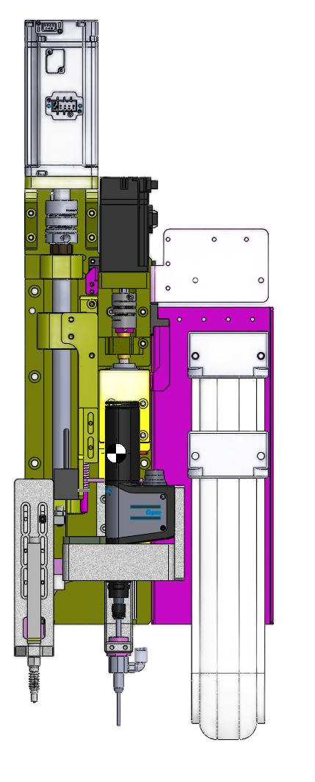
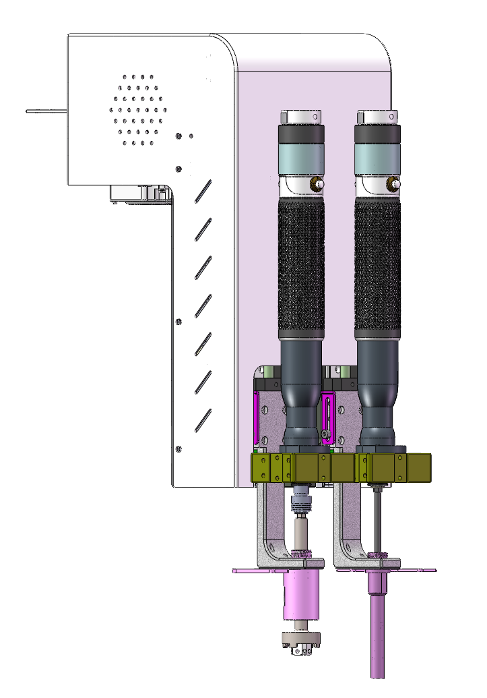
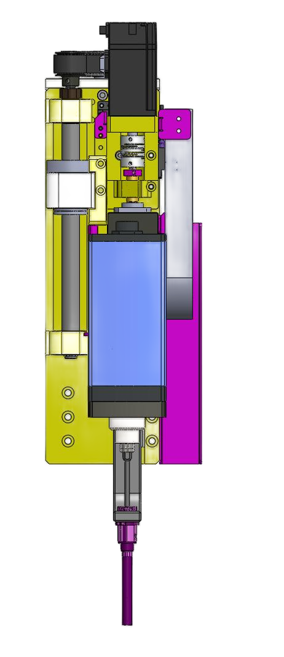
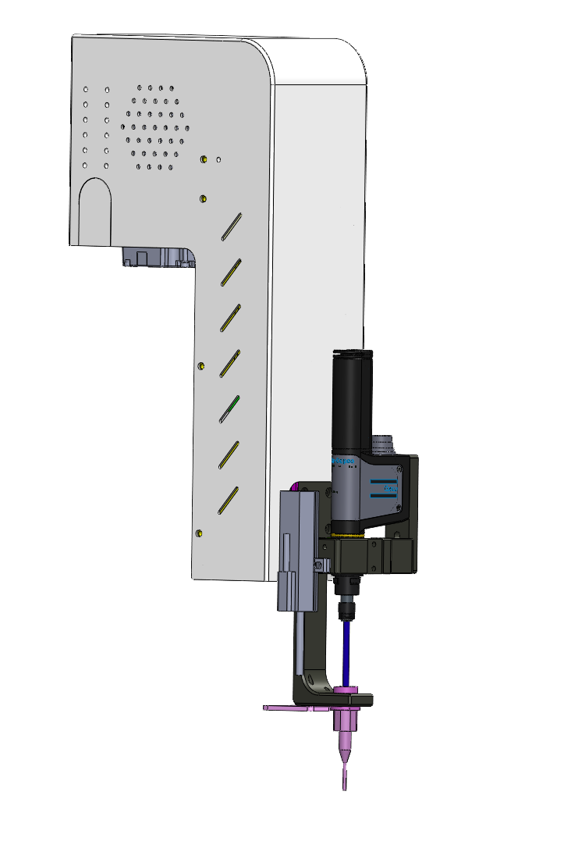
锁付模组
承载锁付枪的运动、下压、定位与过程控制，是决定锁付精度和稳定性的关键机构。
结构优势
精度优势
质量判定
适配能力
• 伺服/气动下压可按产品需求配置
• 锁付高度、位置、速度可参数化
• 锁付到位检测
• 可适配不同螺丝长度、头型与产品高度
• 导向刚性好，减少锁付过程晃动
• 与扭力角度曲线联动判定结果
• 异常扭力/角度报警
• 可与视觉、供料、上位机联动
• 支持多点位连续锁付和快速换型
• 降低浮锁、滑牙、漏锁等风险
• 过程数据可追溯
09

Slide 11
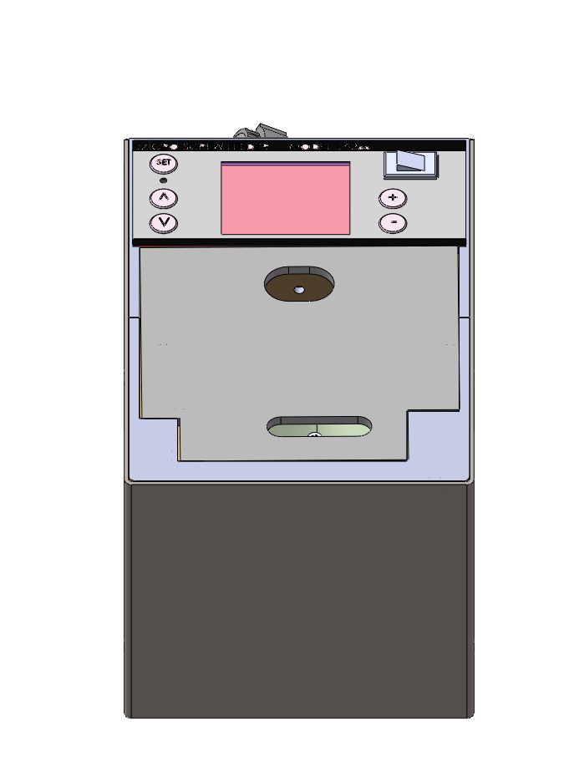
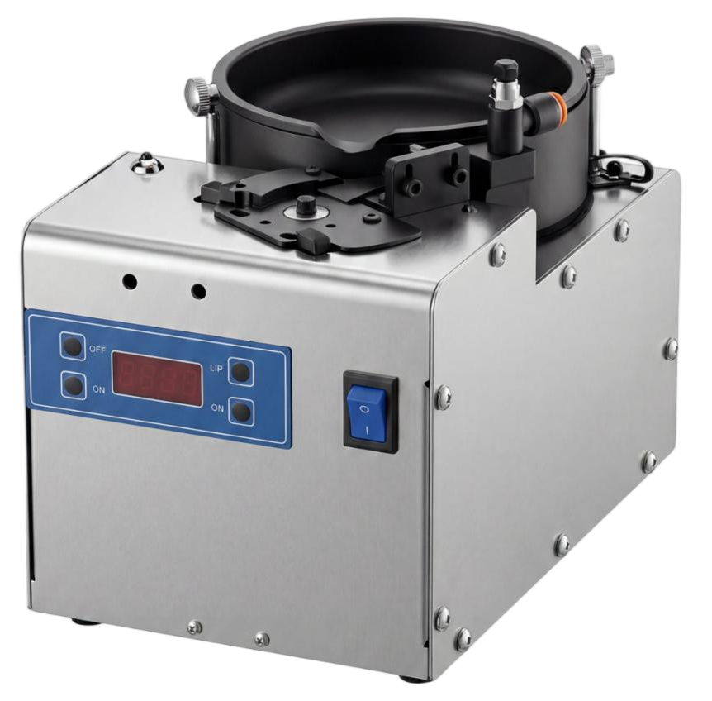
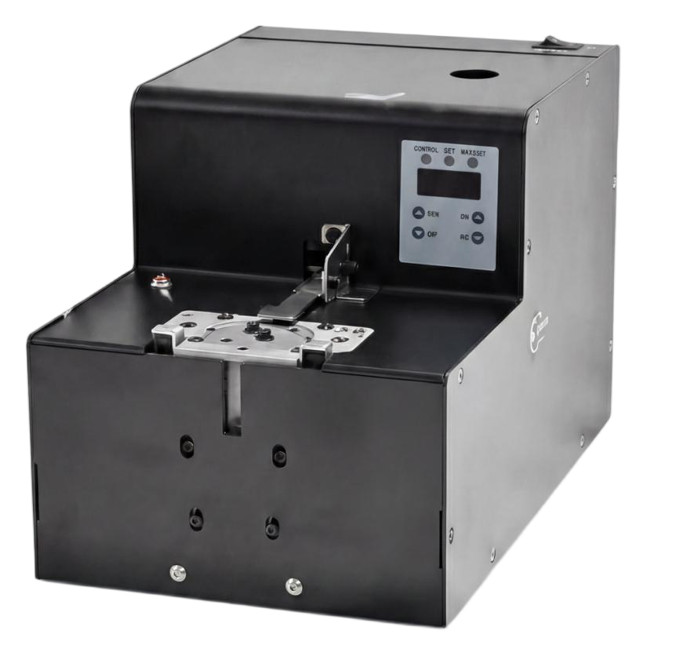
螺丝供料系统
根据螺丝款式、规格、头型、长度和来料状态，选择无轨供料、振动盘或吹钉等方案。
无轨供料
振动盘 / 直振
吹钉 / 分钉
• 适合多规格切换，减少传统轨道定制依赖
• 成熟稳定，适合单一规格或稳定量产场景
• 螺丝可直接送至锁付枪头，减少取钉动作
• 换型更灵活，可降低小批量项目导入成本
• 送料节拍可控，便于与锁付节拍匹配
• 适合提升节拍和减少中间搬运
• 对螺丝外形、长度、头型和一致性有适配要求
• 需要按螺丝规格定制轨道与筛选结构
• 需重点控制卡料、翻钉、漏钉和气压稳定性
没有轨道所以无卡钉
几乎无卡钉
卡钉率可以控制在99.99%

Slide 12
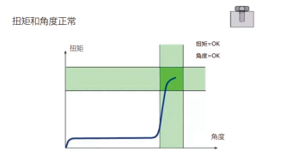
上位机系统
负责配方、扫码、过程数据、实时曲线、报警记录与生产追溯，是设备的数据中枢。
OK
扫码绑定
数据生成
• 扫码读取产品 SN / 工单 / 夹具编号
• 自动生成生产记录、OK/NG结果
• 绑定锁付结果和过程曲线
• 支持批次、时间和站位追溯
实时曲线
过程管控
• 显示扭力、角度、时间等曲线
• 配方权限、报警记录、参数防呆
实时扭力 / 角度曲线
• 异常曲线可用于原因分析
• 可预留 MES / 数据接口
扫码 SN：A240804-001
结果：合格 批次：Line-01
价值：把每一颗螺丝的锁付过程从“结果判断”升级为“过程可视、异常可查、数据可追溯”。
11

Slide 13
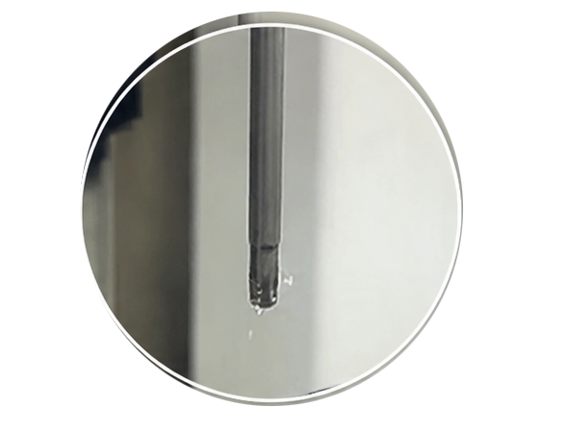
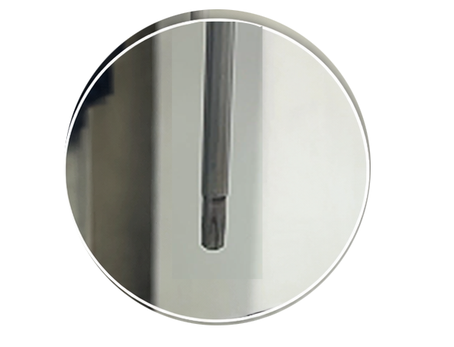
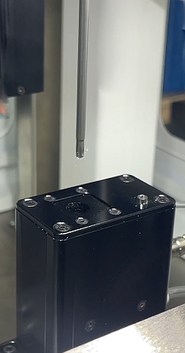
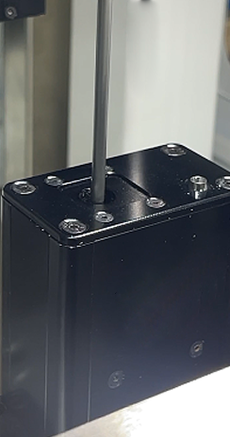
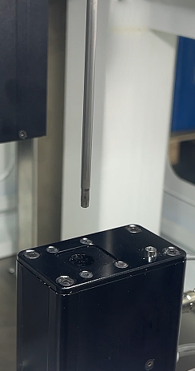
批头清洁功能
通过定期清洁批头，减少异物、磁粉、油污或螺丝碎屑对取钉和锁付稳定性的影响。
清洁前
清理中
清理后
为什么需要
如何工作
带来的效果
管控方式
• 批头端面有异物会影响螺丝吸附和咬合
• 按节拍或次数触发自动清洁
• 减少取钉失败、滑批和浮锁
• 可纳入上位机维护提醒
• 长期运行会带来磁粉、油污、碎屑积累
• 可配置毛刷、吹气、吸尘等方式
• 提升连续生产稳定性
• 清洁次数和异常可记录追溯
12

Slide 14
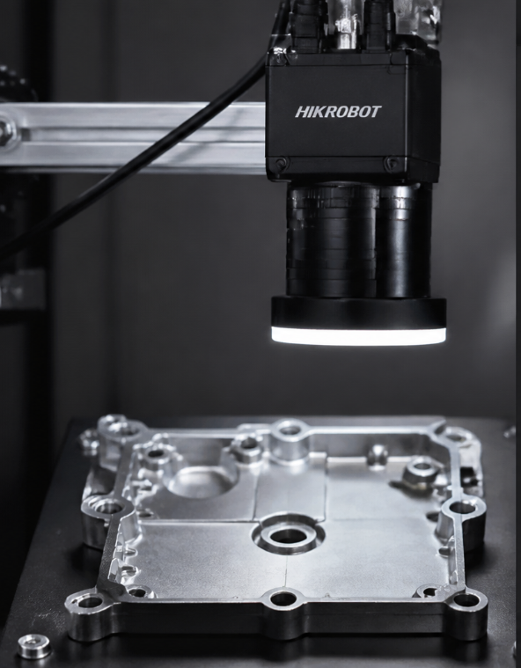
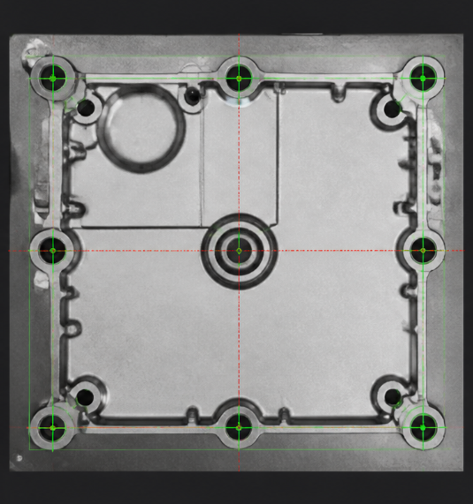




视觉模块
视觉模块主要承担产品检测定位和产品状态检测，帮助设备在产品偏差下保持稳定锁付。
1. 产品检测定位
2. 产品检测（螺丝有无检测）
• 识别产品位置、角度和孔位偏差
• 检测产品是否到位、是否漏装或姿态异常
• 将视觉坐标补偿给运动轴或锁付点位
• 支持关键区域、孔位、零件有无等检测
• 减少治具定位误差和人工摆放误差影响
• NG 产品提前拦截，避免流入锁付工序
• 适合多品种、柔性生产和在线式场景
• 检测结果可与产品 SN 绑定追溯
相机采集
定位补偿
锁付执行
结果追溯

Slide 15
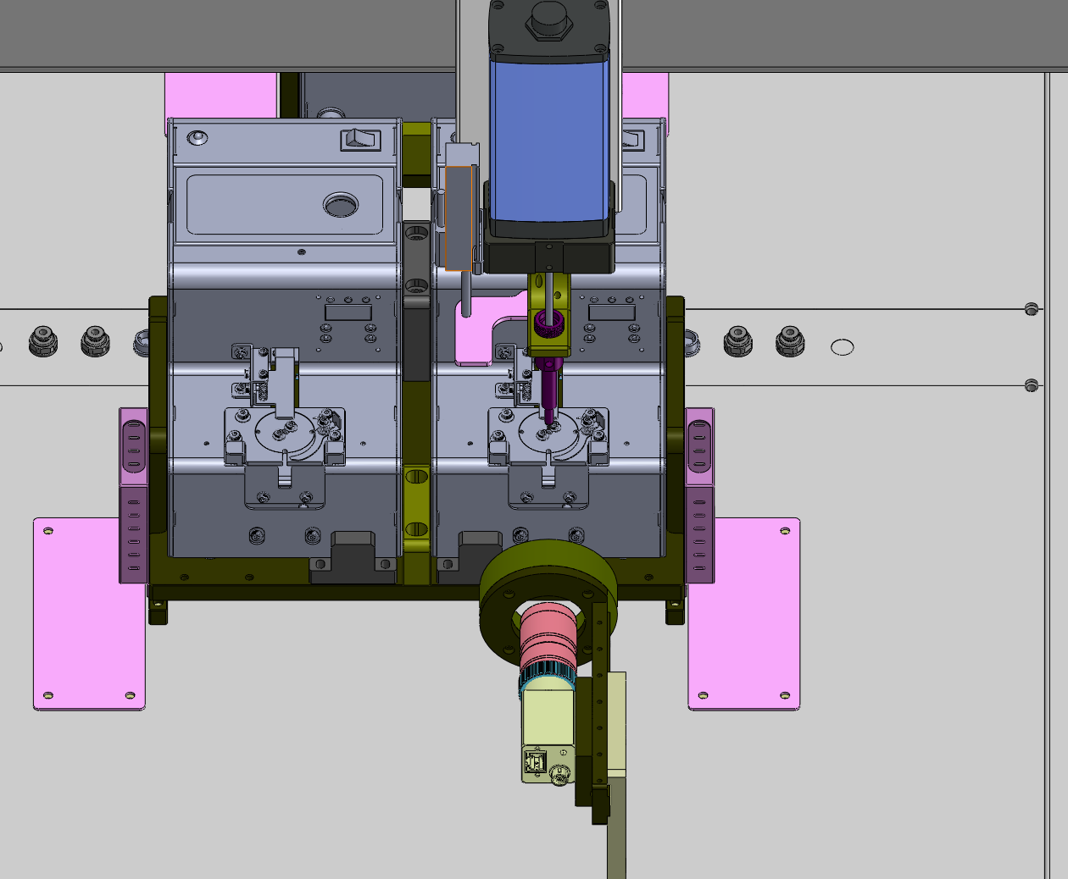
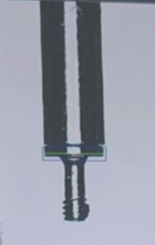
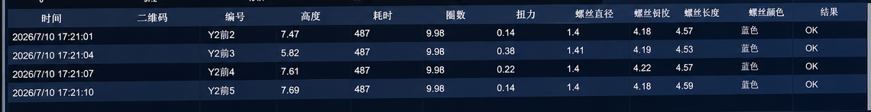
螺丝识别检测
锁付前取料时对螺丝进行检测，防止螺丝混料、来料不良进行判别
实测结果
检测结果

Slide 16
03
案例举例介绍

Slide 17
03
案例举例介绍
01
笔记本电池壳锁螺丝
02
HUD螺丝紧固设备
笔记本外壳自动锁螺丝
03
04
电车充电模块螺丝紧固设备
05
后视镜组装螺丝紧固设备

Slide 18
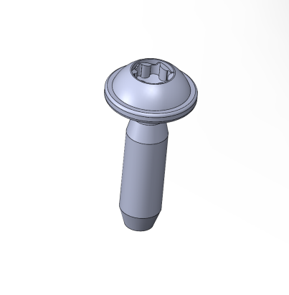
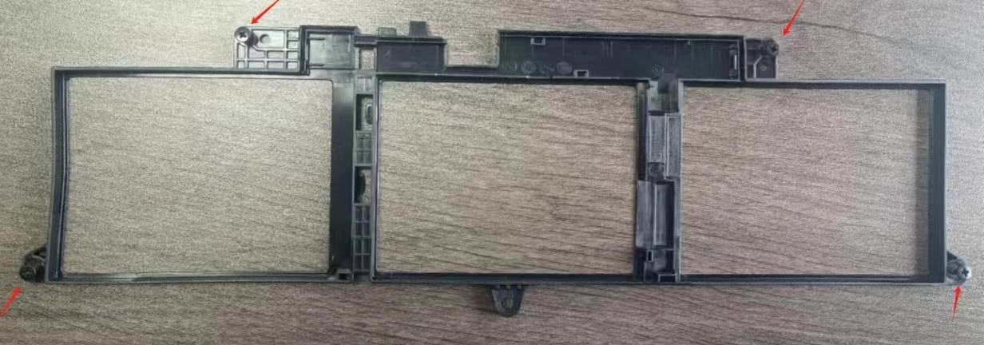
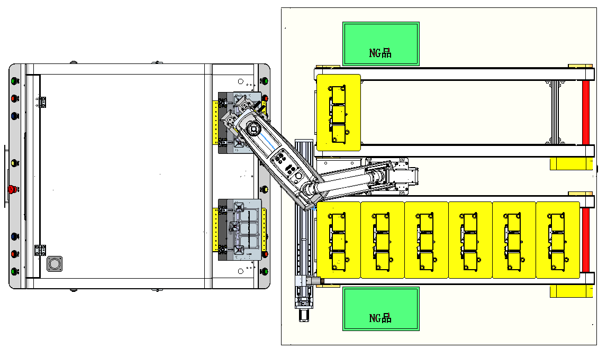
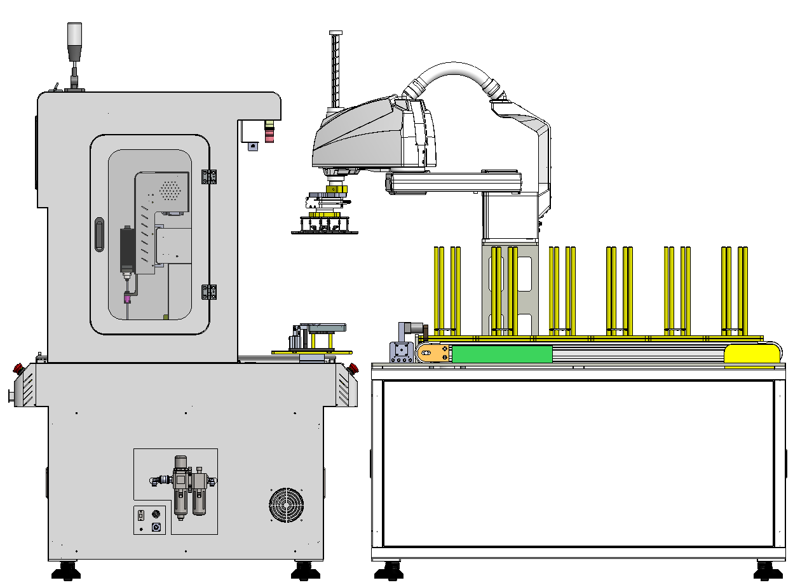
笔记本电池壳锁螺丝

Slide 19
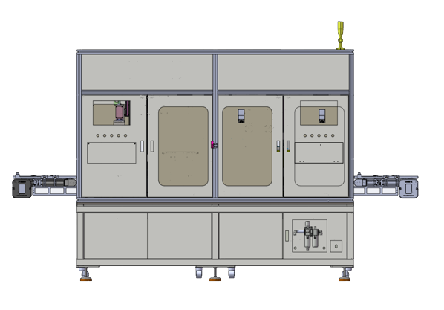
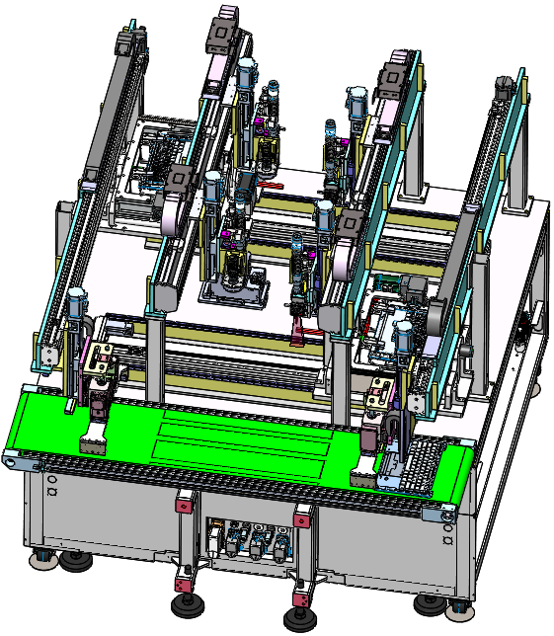
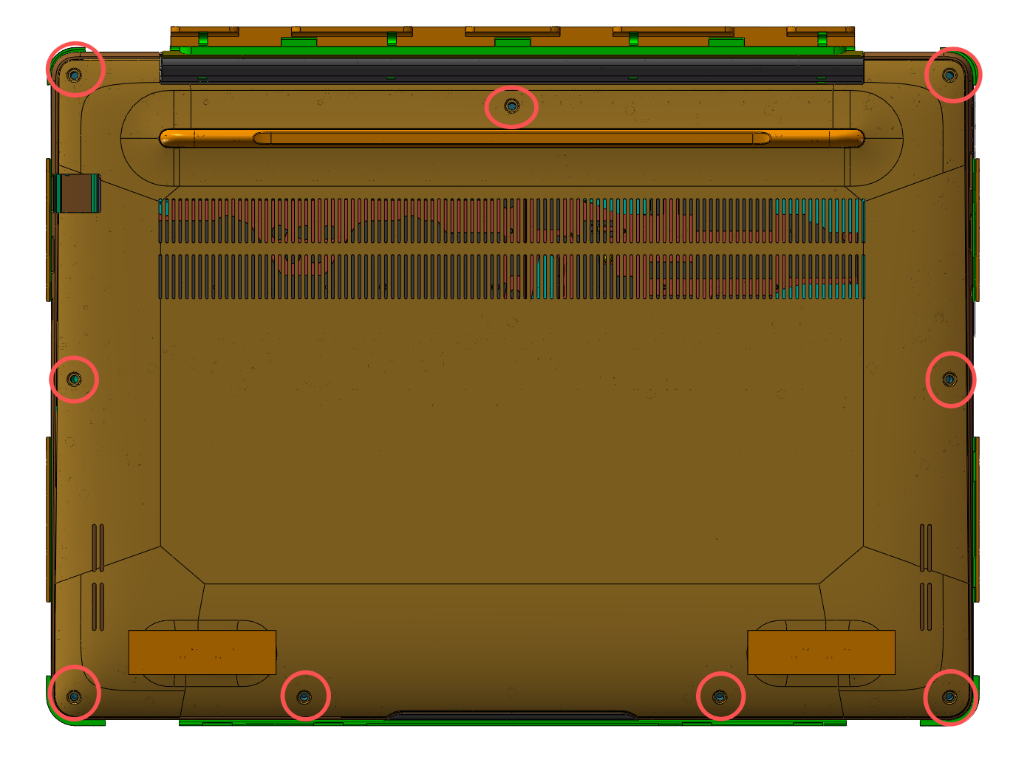
笔记本外壳自动锁螺丝
三轴模组螺丝锁附组件*4
螺丝供料器*2
抛料盒
扭力校验仪
笔记本外壳曲面锁螺丝
输送线组件

Slide 20
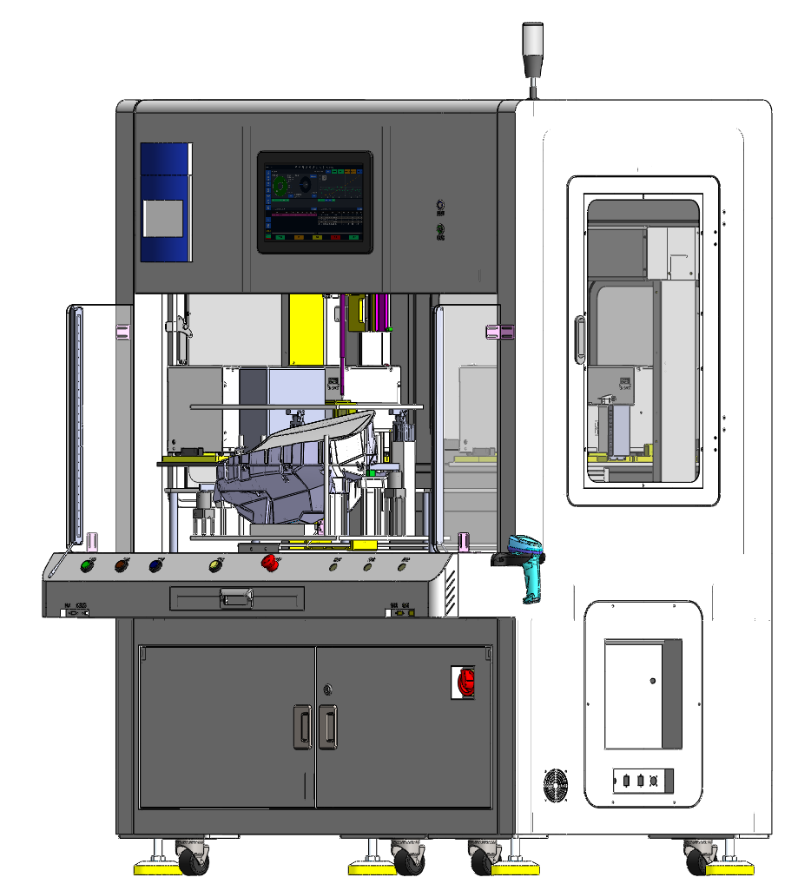
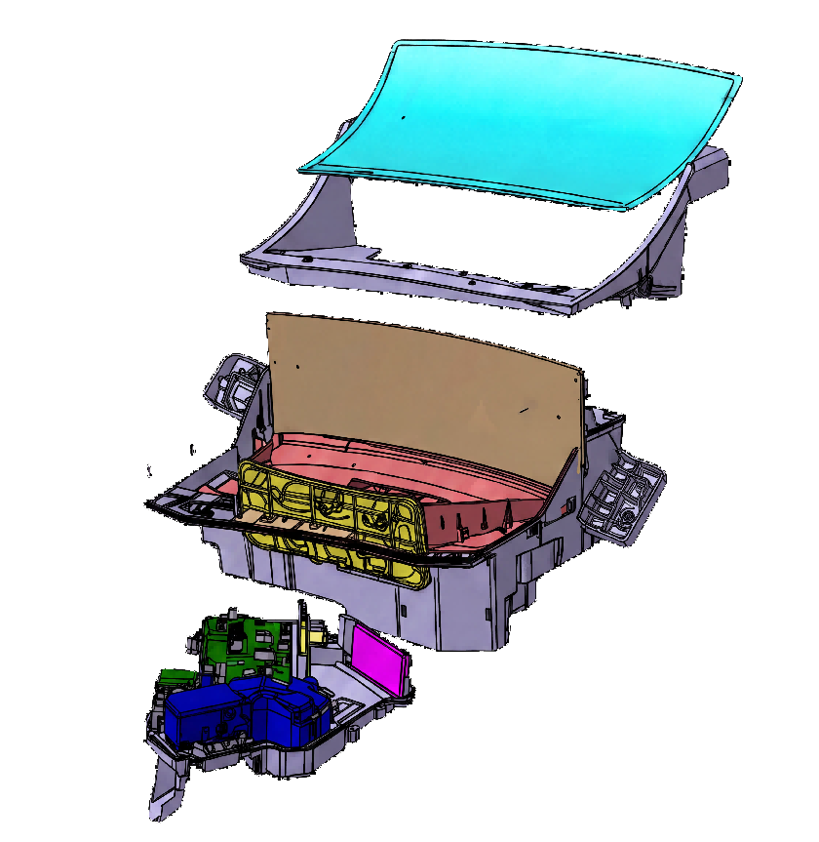
HUD螺丝紧固设备
设备功能：扫码、视觉引导、批头清洁、锁付检测、Mes上传

Slide 21
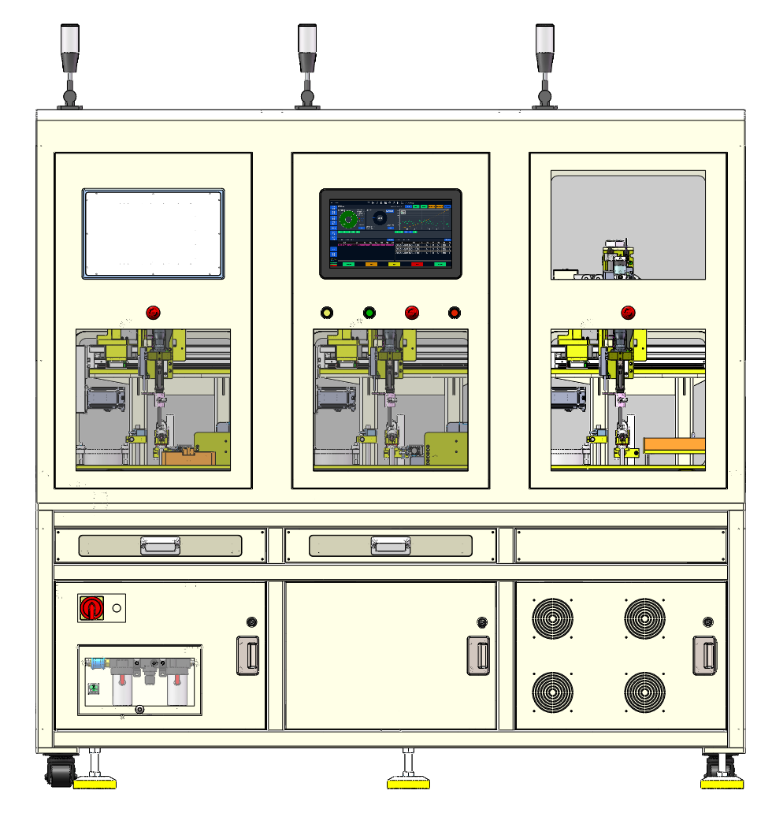
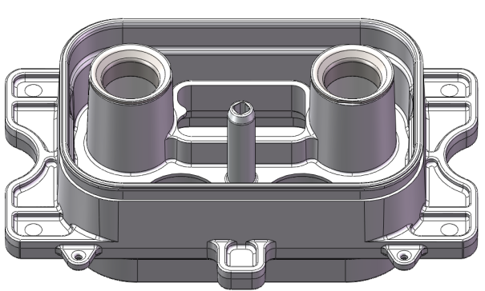
电车充电模块螺丝紧固设备
锁付前螺丝点螺纹胶
钢圈点胶锁附1
钢圈点胶锁附2
螺丝柱点胶锁附
客户MES系统显示
螺丝锁附系统显示
作业按键
可视窗口
1
2
3
设备参考尺寸：
长*宽*高=2000*1000*1900
CT＜30S
最终尺寸根据产品实际设计为准

Slide 22
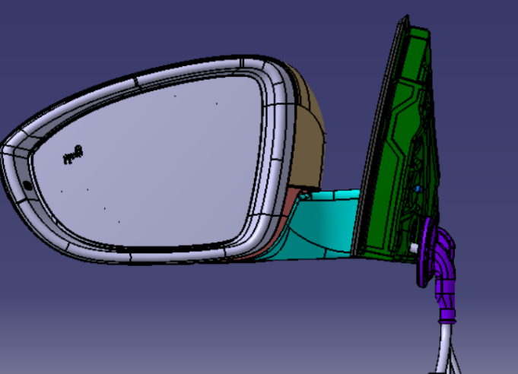
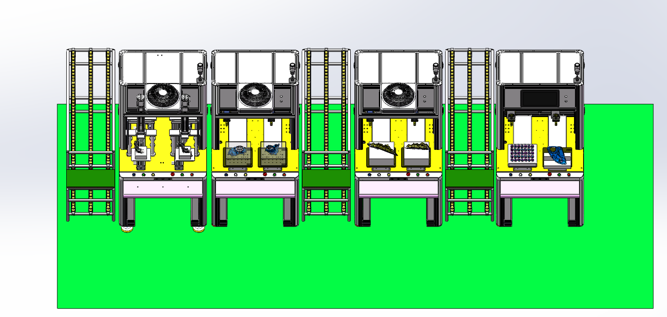
后视镜组装螺丝紧固设备
手折基板与销轴，弹簧，挡圈，插片安装（下压式安装，以及涂油设备）
1. 折叠器与电折基板/电折基板和转向器螺丝机 (六轴）
1. 支座与保护罩锁螺丝（六轴）
1. 摄像头锁螺丝、 摄像头固定下盖锁螺丝
1站
2站
3站

Slide 23


